Slide 1





PEC 03/2024
Vanessa Mateus
Presidente da Associação dos Magistrados Brasileiros
Audiência Pública sobre a PEC n.º 3/2024
Senado Federal, 7 de abril de 2026

Slide 2






Fixação de premissas
A vitaliciedade
Aposentadoria como direito previdenciário e não como sanção
Necessidade de preservação do sistema contra o juiz faltoso

Slide 3

FIXAÇÃO DE PREMISSAS
PENAS DISCIPLINARES (art. 42 da Lei Complementar n.º 35/1979):
I - advertência;
II - censura;
III - remoção compulsória;
IV - disponibilidade com vencimentos proporcionais ao tempo de serviço;
V - aposentadoria compulsória com vencimentos proporcionais ao tempo de serviço;
VI - demissão.
VITALICIEDADE
Garantia de perda do cargo apenas após decisão judicial transitada em julgado, com observância do contraditório e da ampla defesa.
Os juízes gozam das seguintes garantias (art. 95 da Constituição Federal)
I - vitaliciedade, que, no primeiro grau, só será adquirida após dois anos de exercício, dependendo a perda do cargo, nesse período, de deliberação do tribunal a que o juiz estiver vinculado, e, nos demais casos, de sentença judicial transitada em julgado;

Slide 4
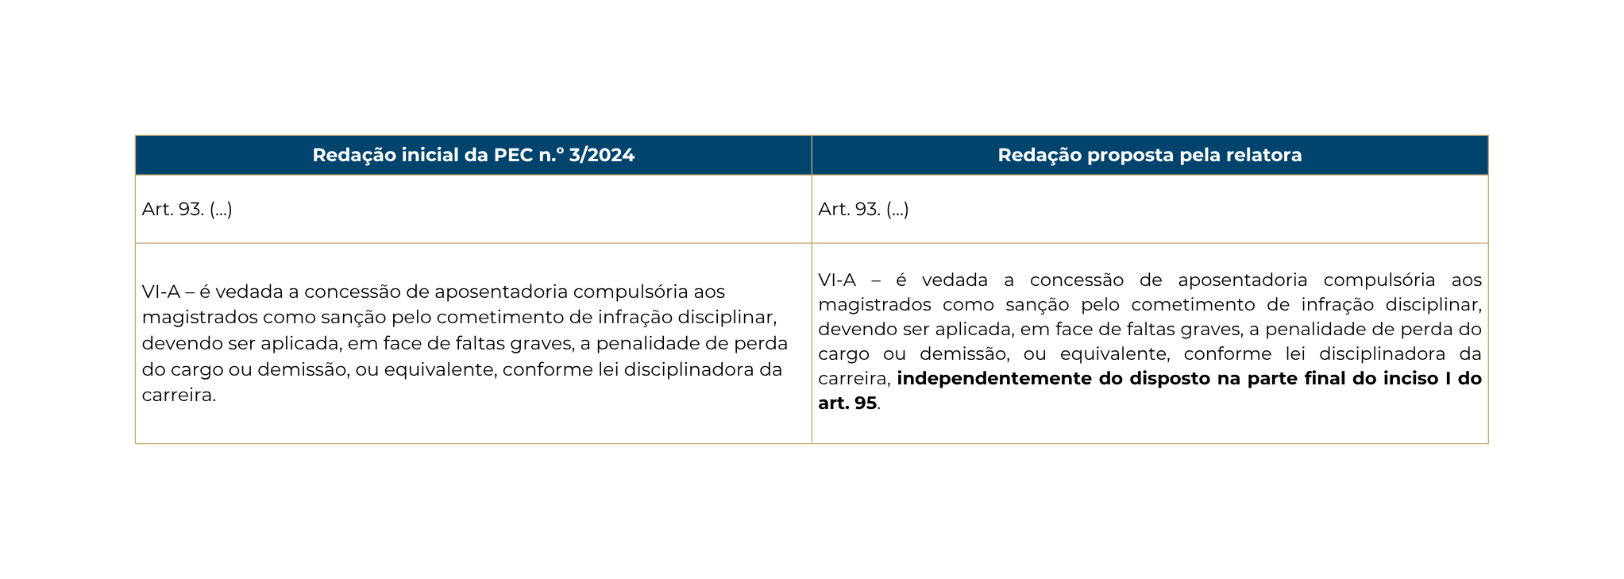
VITALICIEDADE

Slide 5
VITALICIEDADE
  Posicionamento do STF: o STF já reconheceu que a vitaliciedade integra o regime constitucional de separação e independência dos Poderes, sendo incompatível com a Constituição qualquer emenda que tenda à sua supressão ou esvaziamento. Na ADI 98/MT (j. 07/08/1997), a Suprema Corte consagrou o entendimento que “[...] a vitaliciedade do juiz integra o regime constitucional brasileiro de separação e independência dos poderes”.
  Posicionamento do Legislativo: Quando da discussão da Reforma Administrativa (PEC n.º 32/2020), a Consultoria Legislativa da Câmara dos Deputados emitiu consulta na qual aponta que propostas que vedem a aposentadoria compulsória para magistrados violam a separação de Poderes caso não respeitem a iniciativa privativa do Poder Judiciário. “Isto porque a aposentadoria compulsória decorre diretamente da vitaliciedade da magistratura, que por sua vez é apanágio da independência do Poder Judiciário” (parecer à consulta sobre a PEC n.º 32/2020).
  Posicionamento do CNJ: No mesmo sentido, o CNJ já afirmou que a perda do cargo por processo administrativo disciplinar implica abolição da vitaliciedade e afronta à separação de Poderes (Nota Técnica n.º 12/2010).

Slide 6
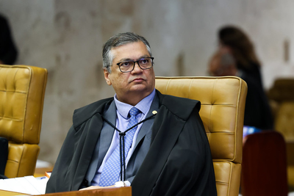
APOSENTADORIA NÃO É SANÇÃO; É DIREITO PREVIDENCIÁRIO
“21. Considerando que a punição de que trata estes autos é a de “aposentadoria compulsória”, é de extrema relevância registrar que a aposentadoria, nos termos do art. 7º, inciso XXIV, da Constituição Federal, é direito de todo trabalhador rural e urbano que cumprir os requisitos estabelecidos pela legislação em vigor.
22. A aposentadoria é um benefício previdenciário que tem por finalidade garantir ao trabalhador condições dignas de vida quando não mais for possível o desenvolvimento de atividade laboral em virtude de idade-limite, incapacidade permanente para o trabalho ou pela conjugação dos critérios idade mínima e tempo de contribuição.” (STF. Ação Originária n.º 2.870/DF. Rel. Min. Flávio Dino. Decisão monocrática. Brasília, 16 mar. 2026, fl. 43)

Slide 7
A NECESSIDADE DE PRESERVAÇÃO DO SISTEMA EM FACE DO JUIZ FALTOSO

Slide 8

A vitaliciedade do juiz é como a liberdade de imprensa para o jornalista e a inviolabilidade de opinião para o parlamentar. São cânones do estado de direito”
MORAIS, Nelson Missias de. Vitaliciedade do juiz é garantia da própria cidadania. Consultor Jurídico (ConJur) [site], [S.l.], 23 jul. 2013.

